Slide 1
彰化縣
111年度 農地政策及管理法規講習(台中中興大學)
03
31
農地政策及
管理法規講習
那些農地上
講不清楚的事
彰化縣政府農業處
黃松欽科長
111.03.31

Slide 2
彰化縣
111年度 農地政策及管理法規講習(台中中興大學)
那些一直折磨人的事
准?
農用證明
不准?
公所
行政裁量權
准?
容許使用
不准?

Slide 3
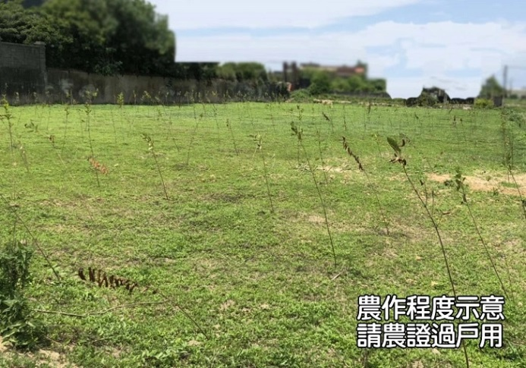
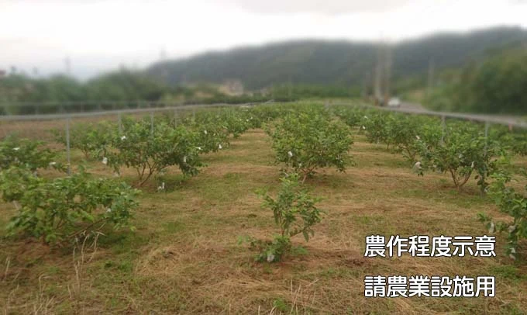
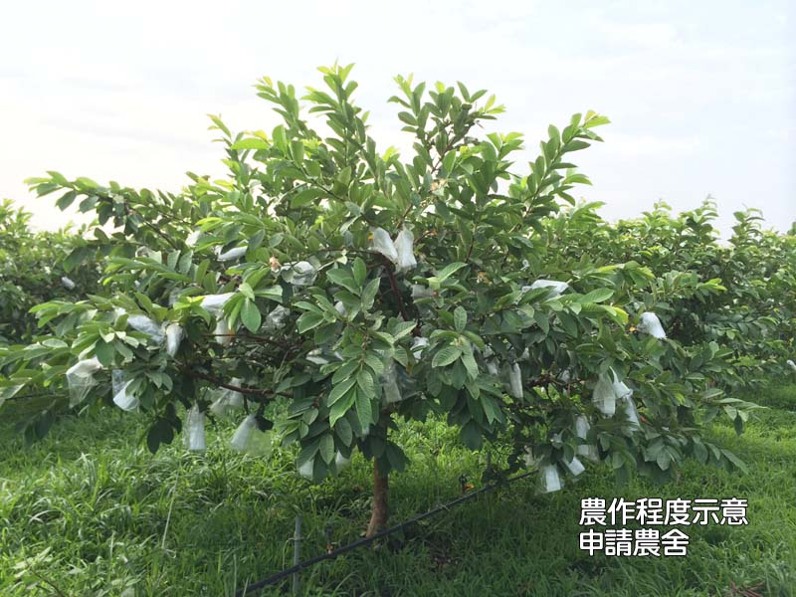
彰化縣
111年度 農地政策及管理法規講習(台中中興大學)
農業使用?
農地農用是指「看得出農業產值與用途的農作物」，並不是在農地上鋪滿漂亮草皮、園藝造景、烤肉露營、休閒渡假的用途。
農用證明
容許使用
申請農舍

Slide 4
彰化縣
111年度 農地政策及管理法規講習(台中中興大學)
[第一部]
農 用 證 明

Slide 5
彰化縣
111年度 農地政策及管理法規講習(台中中興大學)
農業用地作農業使用認定及核發證明辦法
中華民國89年7月26日農委會(89)農企字第890010180號令訂定
中華民國89年7月26日內政部(89)台內中地字第8979945號令訂定
中華民國89年7月26日財政部台財稅第0890048779號令訂定
第 1 條
本辦法依農業發展條例（以下簡稱本條例）第三條第二項及第三十九條規定訂定之。
第 2 條
本辦法所稱農業用地之範圍，係指本條例施行細則第二條第一項所定之農業用地。
第 3 條
申請人依本辦法申請農業用地作農業使用證明，其用途限於下列各款：
一、依本條例第十八條規定申請興建自用農舍者。
二、依本條例第三十一條規定辦理耕地所有權移轉登記者。
三、依本條例第三十七條第一項規定申請農業用地移轉不課徵土地增值稅者。
四、依本條例第三十八條規定申請農業用地及其地上農作物免徵遺產稅、贈與稅或田賦者。
第 4 條
依本條例第三十一條但書規定，耕地因繼承或法院拍賣之移轉，可逕依法辦理耕地所有權移轉登記，免再依本辦法申請作農業使用證明或符合土地使用管制規定之證明；但申請人為申請免徵遺產稅或不課徵土地增值稅者，仍應依本辦法申請核發作農業使用證明。
第 5 條
農民團體、農業企業機構或農業試驗研究機構依本條例第三十四條承受耕地時，應依本辦法申請核發證明，並取得完稅證明後，始得向土地登記機關辦理所有權移轉登記。
條文總計21條

Slide 6
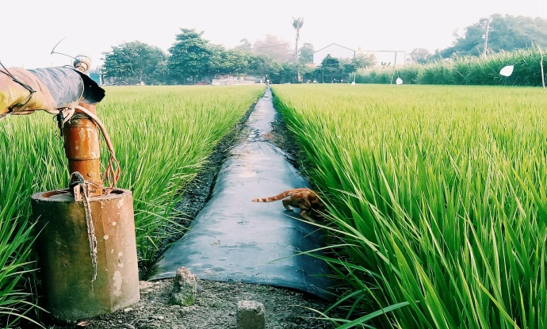
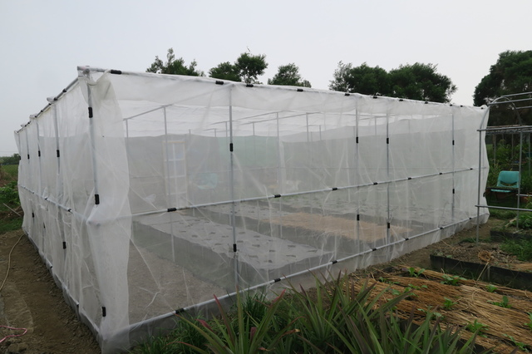
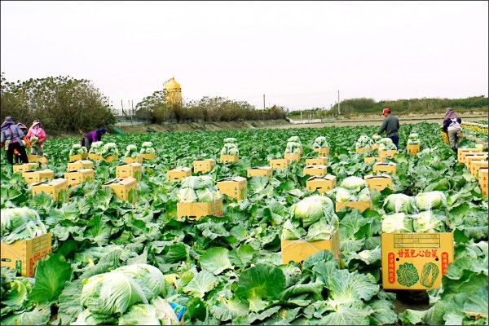
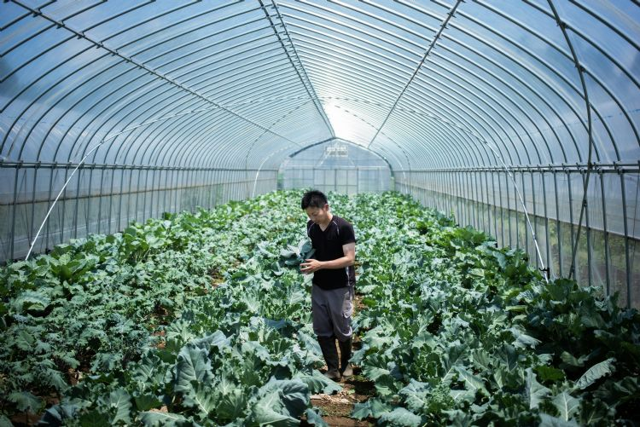
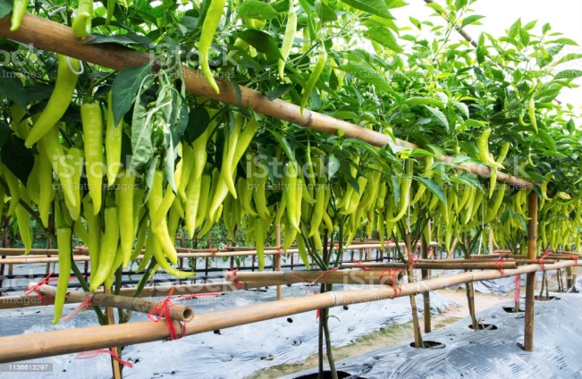
彰化縣
111年度 農地政策及管理法規講習(台中中興大學)
農作使用的樣態
『農業用地作農業使用認定及核發證明辦法』第4條規定：農業用地符合下列情形，且無第5條所定情形者，認定為作農業使用：一、依法實際供農作、森林、養殖、畜牧、保育及設置相關之農業設施或農舍使用者；其依規定辦理休耕、休養、停養或有不可抗力等事由，而未實際供農作、森林、養殖、畜牧使用者，視為作農業使用。二、農業用地上施設有農業設施，並檢附下列各款文件之一：（一）容許使用同意書及建築執照。但依法免申請建築執照者，免附建築執照。（二）農業設施得為從來使用之證明文件。三、農業用地上興建有農舍，並檢附農舍之建築執照。
無固定基礎的簡易溫室,則可
無固定基礎的簡易溫室,則可

Slide 7
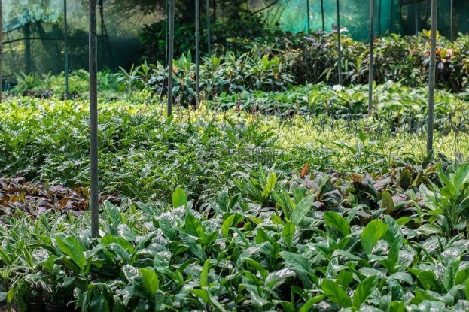
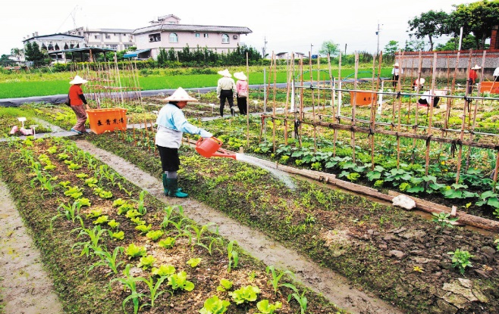
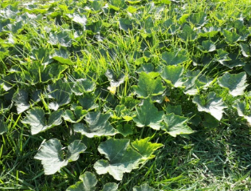
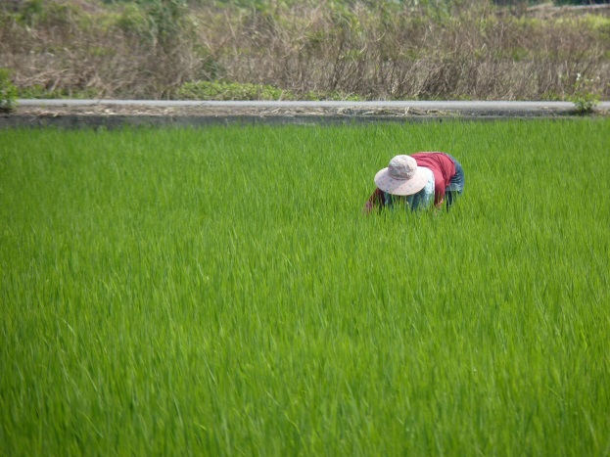
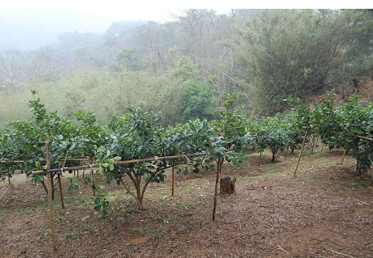
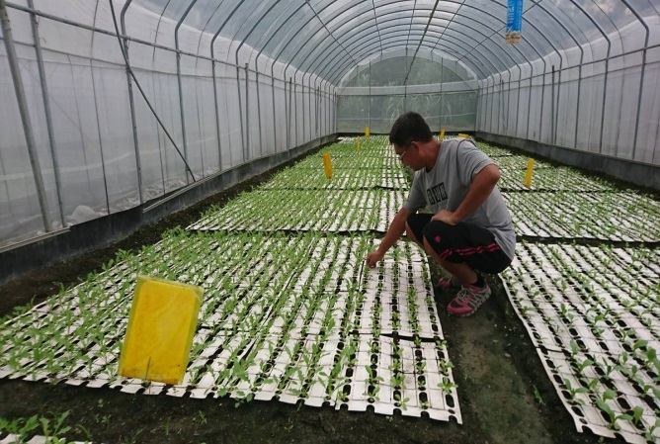
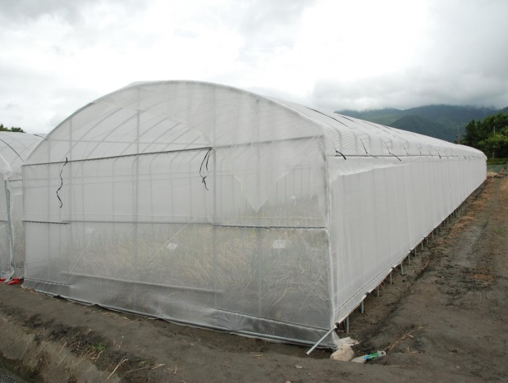
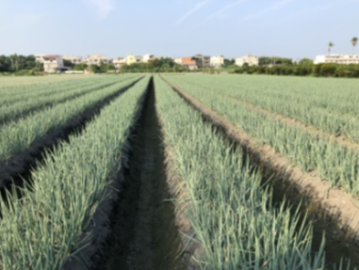
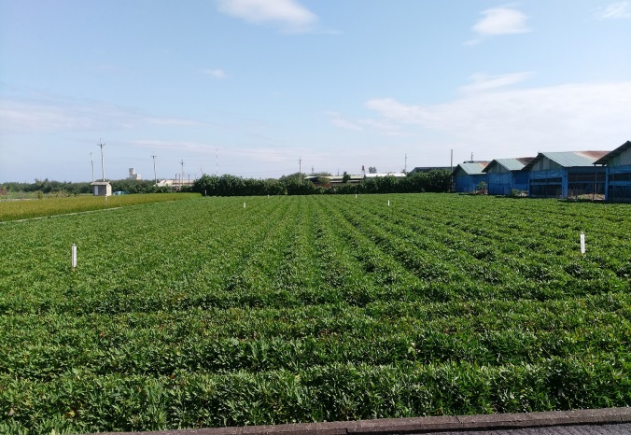
彰化縣
111年度 農地政策及管理法規講習(台中中興大學)
無固定基礎的簡易溫室,則可
無固定基礎的簡易溫室,則可

Slide 8
彰化縣
111年度 農地政策及管理法規講習(台中中興大學)
爭議的樣態
舉例來看看 各位的裁量權 是如何?

Slide 9
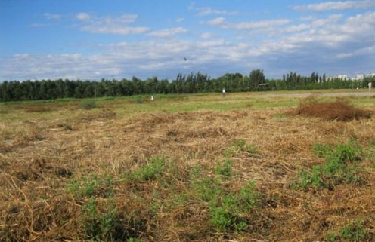
彰化縣
111年度 農地政策及管理法規講習(台中中興大學)
疑義
1
都是稻草或估死的雜草
無法確定會不會種下一期稻作??

Slide 10
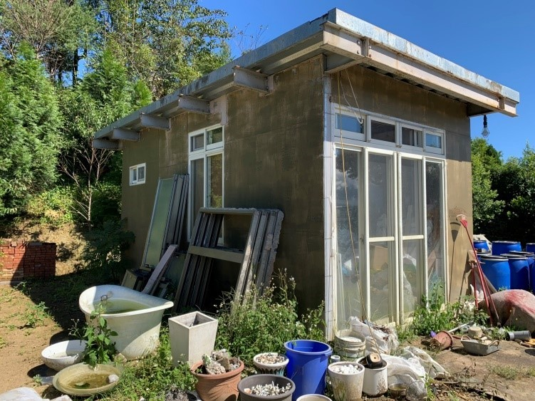
彰化縣
111年度 農地政策及管理法規講習(台中中興大學)
疑義
2
資材是有合法容許使用
外面一堆雜物, 您會給農用證明嗎 ??

Slide 11
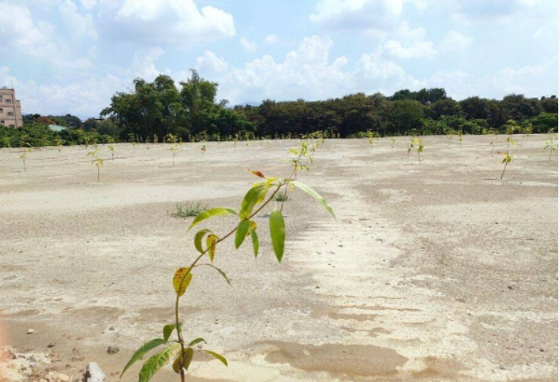
彰化縣
111年度 農地政策及管理法規講習(台中中興大學)
疑義
3
現場種芭樂或其他果樹苗
明知是假的, 您會給農用證明嗎 ??

Slide 12
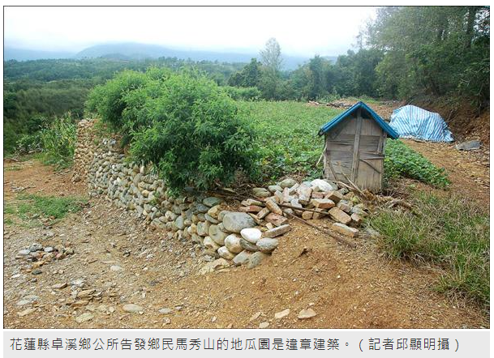
彰化縣
111年度 農地政策及管理法規講習(台中中興大學)
疑義
4
現場石頭堆的擋土牆、磚、小寮
種地瓜葉, 您會給農用證明嗎 ??

Slide 13
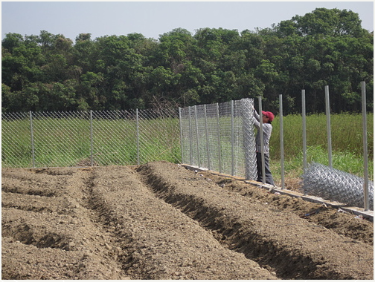
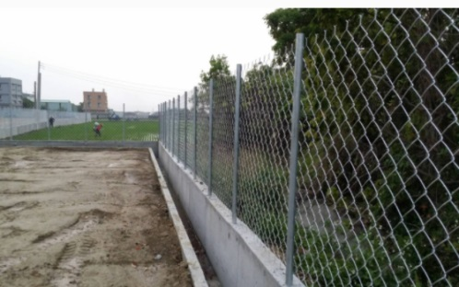
彰化縣
111年度 農地政策及管理法規講習(台中中興大學)
疑義
5
現場有擋土牆、做圍籬
即將種植, 您會給農用證明嗎 ??

Slide 14
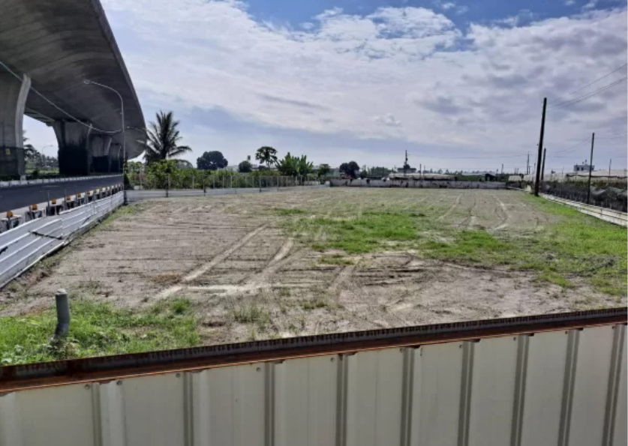
彰化縣
111年度 農地政策及管理法規講習(台中中興大學)
疑義
6
現場有鐵皮圍籬
假使有種植, 您會給農用證明嗎 ??

Slide 15
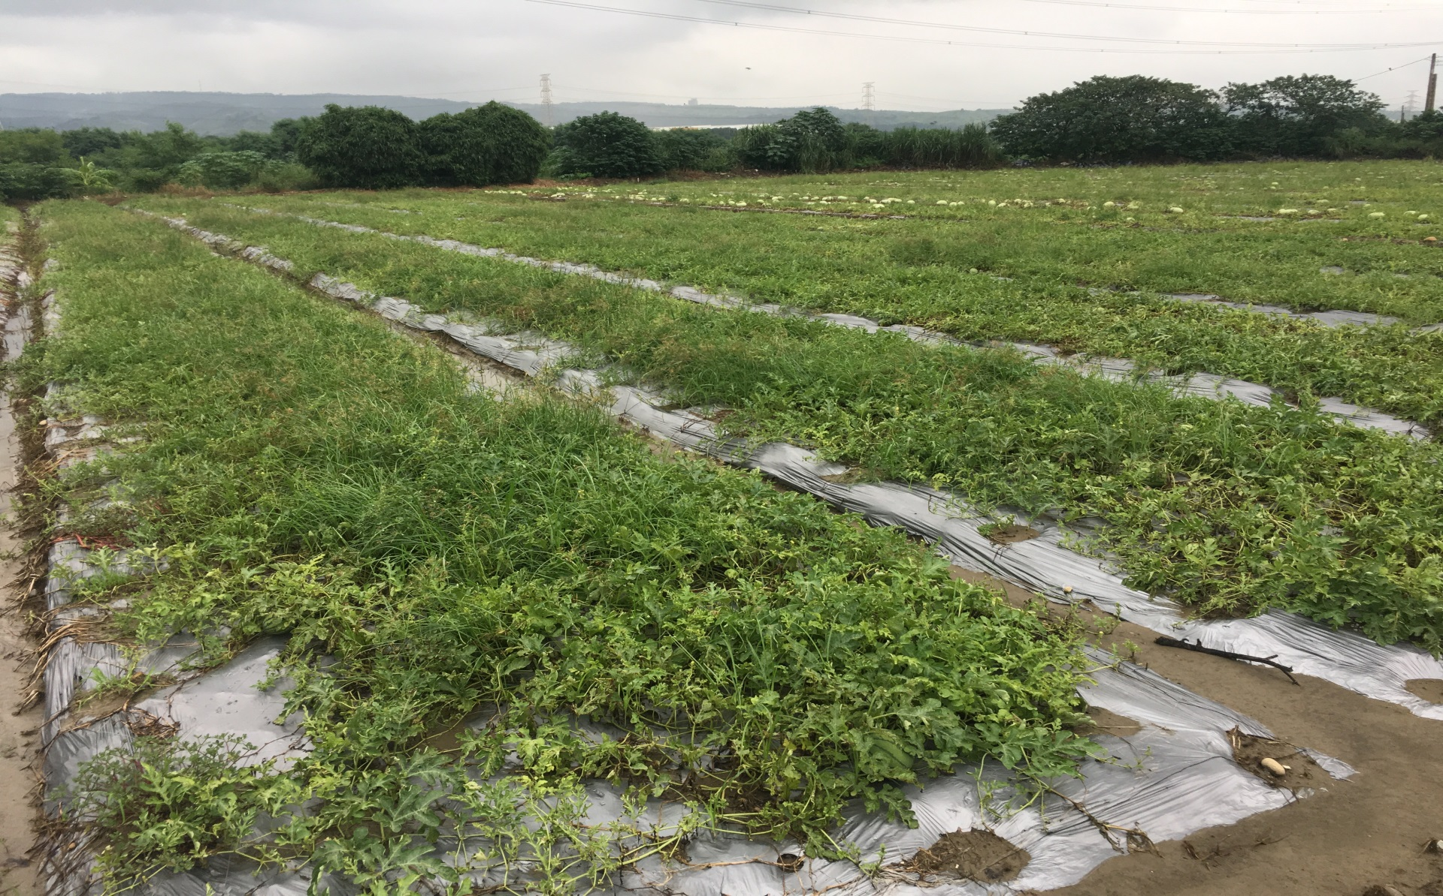
彰化縣
111年度 農地政策及管理法規講習(台中中興大學)
疑義
7
現場是雜草、作物都有
作物不明顯, 您會給農用證明嗎 ??

Slide 16
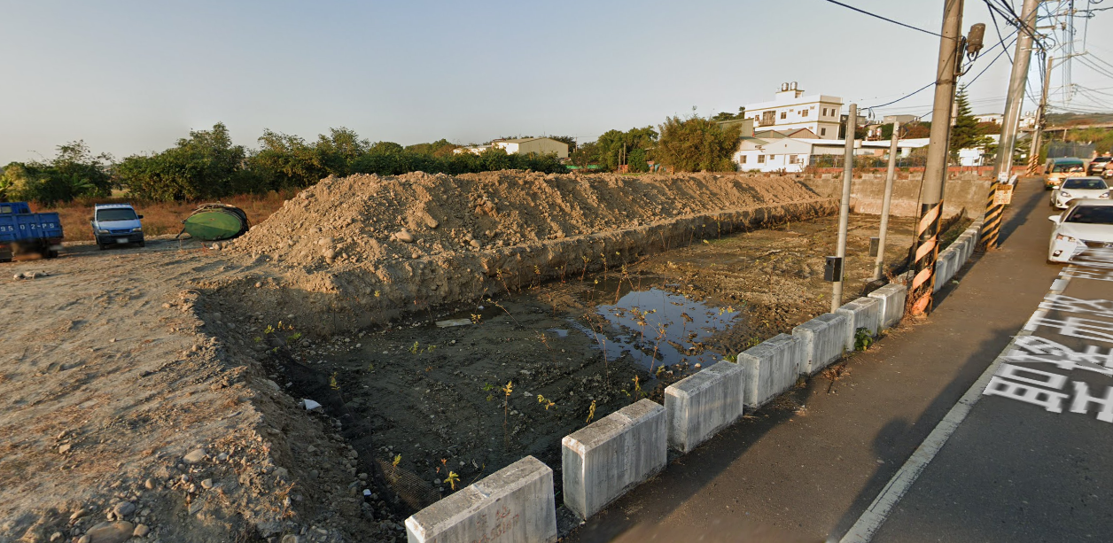
彰化縣
111年度 農地政策及管理法規講習(台中中興大學)
疑義
8
本來填土,把土挖掉,種芭樂
您會給農用證明嗎 ??

Slide 17
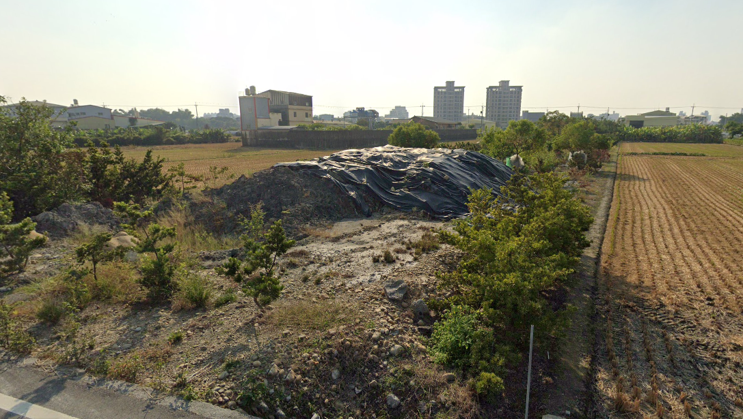
彰化縣
111年度 農地政策及管理法規講習(台中中興大學)
疑義
9
前面有一堆土, 還蓋起來, 他說種樹要用
您會給農用證明嗎 ??

Slide 18
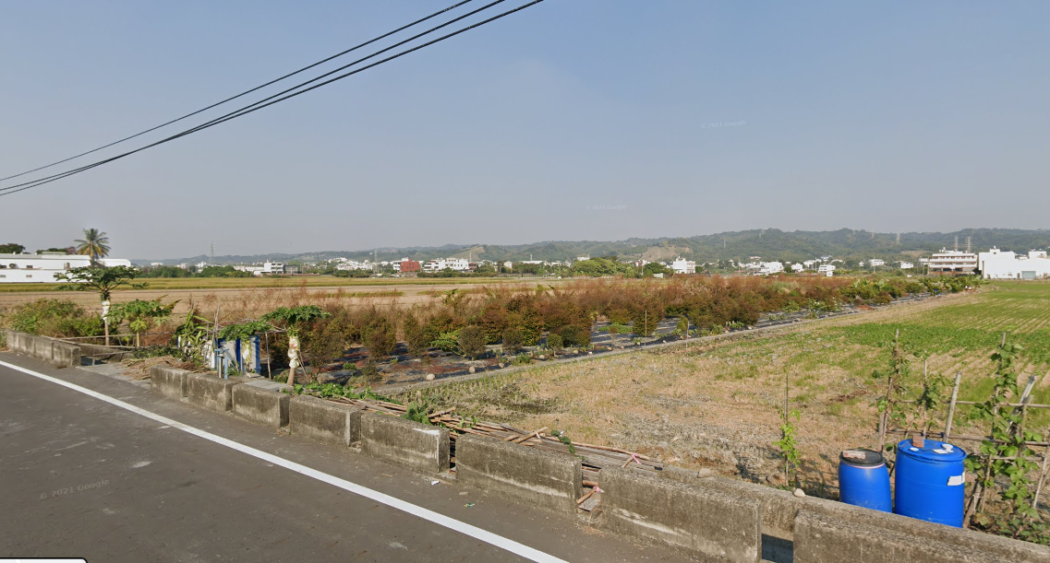
彰化縣
111年度 農地政策及管理法規講習(台中中興大學)
疑義
10
有種樹, 但老農生病, 樹也死了一堆
您會給農用證明嗎 ?? 還是要他補種??

Slide 19
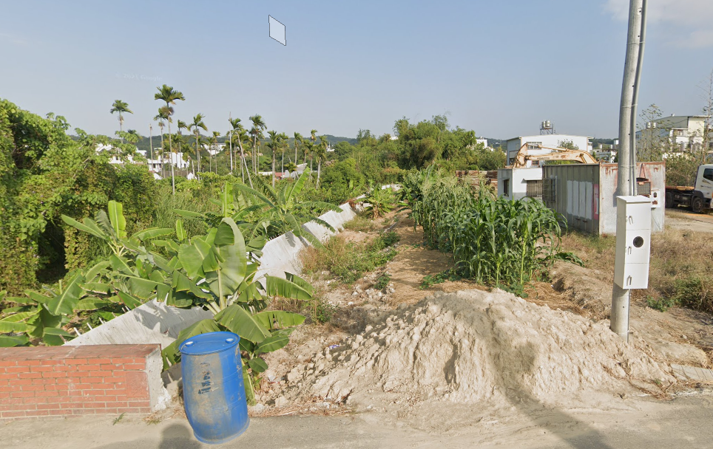
彰化縣
111年度 農地政策及管理法規講習(台中中興大學)
疑義
11
有填土增高, 種玉米, 還有土
您會給農用證明嗎 ??

Slide 20
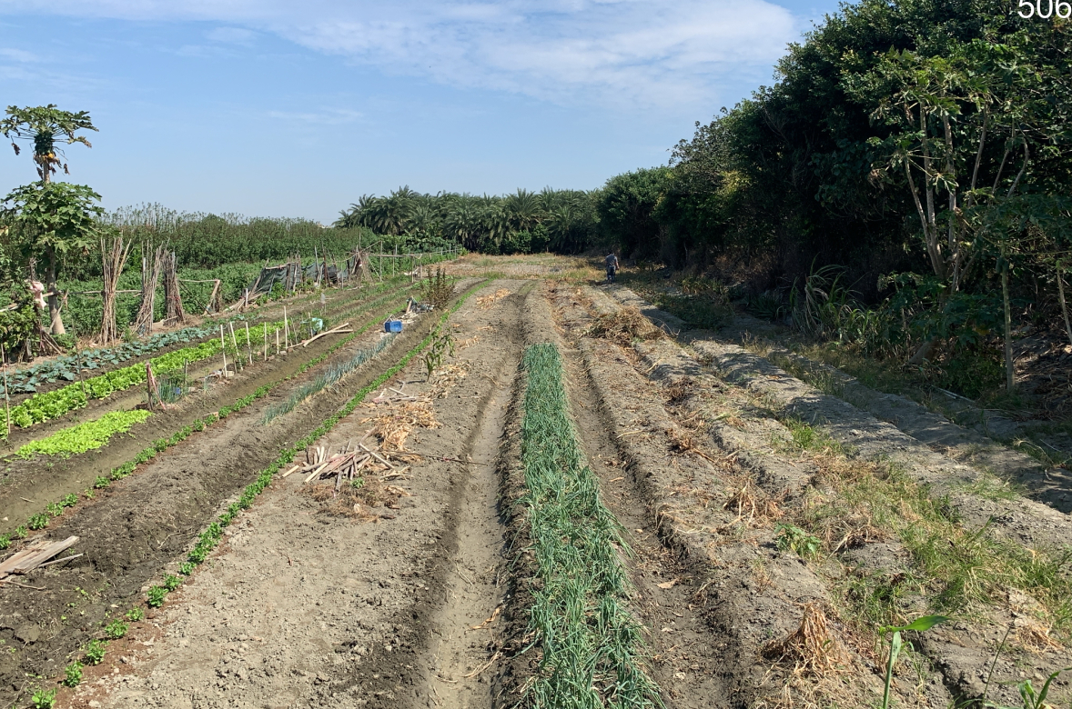
彰化縣
111年度 農地政策及管理法規講習(台中中興大學)
疑義
12
有種, 但現場長這樣
您會給農用證明嗎 ?? 還是要他補種??

Slide 21
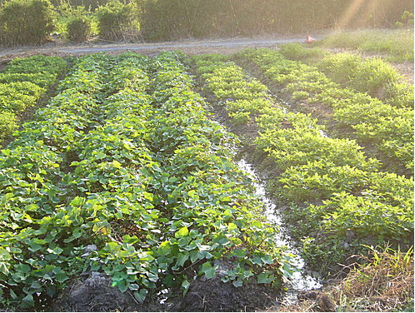
彰化縣
111年度 農地政策及管理法規講習(台中中興大學)
疑義
13
有種地瓜葉, 現場有做畦
但如果沒作畦, 您會給農用證明嗎 ??

Slide 22
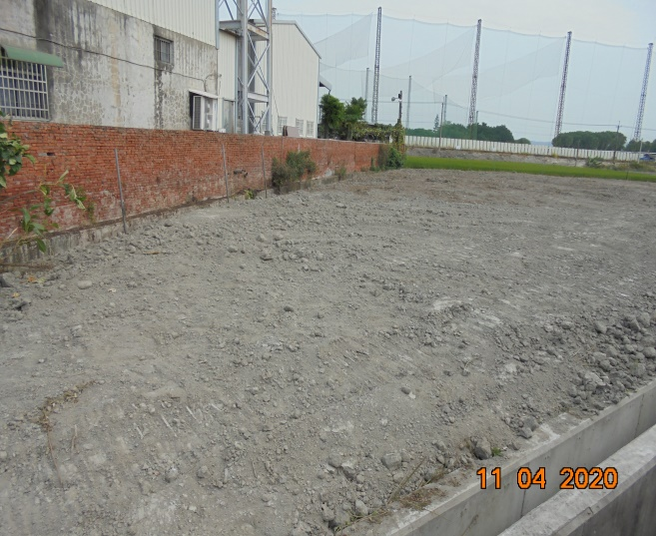
彰化縣
111年度 農地政策及管理法規講習(台中中興大學)
疑義
14
三個月前, 有填土增高
三個月後, 長滿地瓜葉, 您會給農用證明嗎

Slide 23
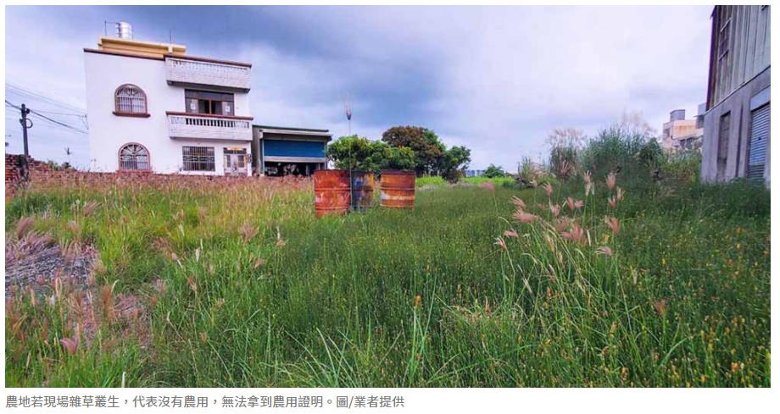
彰化縣
111年度 農地政策及管理法規講習(台中中興大學)
稅務
農地農用
消極農用
地政
農地農用
積極農用

Slide 24
彰化縣
111年度 農地政策及管理法規講習(台中中興大學)
[第二部]
容 許 使 用

Slide 25
彰化縣
111年度 農地政策及管理法規講習(台中中興大學)

Slide 26
彰化縣
111年度 農地政策及管理法規講習(台中中興大學)
●農業資材室：
1.「農業資材室」屬於農作產銷設施中的農事操作及管理設施類，用途為存放「肥
料、農藥、種子、農具、器皿、農產品」等，即農地上的雜物倉庫概念。
2.農地面積須達1000平方公尺以上，每1000平方公尺可申請20平方公尺的資材室
(2%建坪)依此類推，但資材室最大面積限於200平方公尺內。
3.資材室一般面積都會在45平方公尺以下(約13.61坪)，因為此面積以下的設施免申請
建照，省時省錢。
4.資材室高度限制約為3.5~4.5公尺不等(依各縣市政府而定)，最高點的定義已從屋簷
落水處，調整為頂高(絕對高度)。
5.資材室也應「臨路靠邊」，有利於維持農作面積的完整性。
6.合理需求下，可申請「衛生設備(上廁所)」，以及申請「車輛運(迴)轉空間」，後
者不佔資材室的建坪，但農作與排水措施不充足，仍會被退回。
7.貨櫃、組合屋能不能申請資材室？當然可以，不過資材室外觀與建材雖無統一規
定，但建議仍是簡樸務實即可，勿標新立異。
資材室 您都給一分地20平方公尺
不論任何理由的, 請舉手? 為什麼?

Slide 27
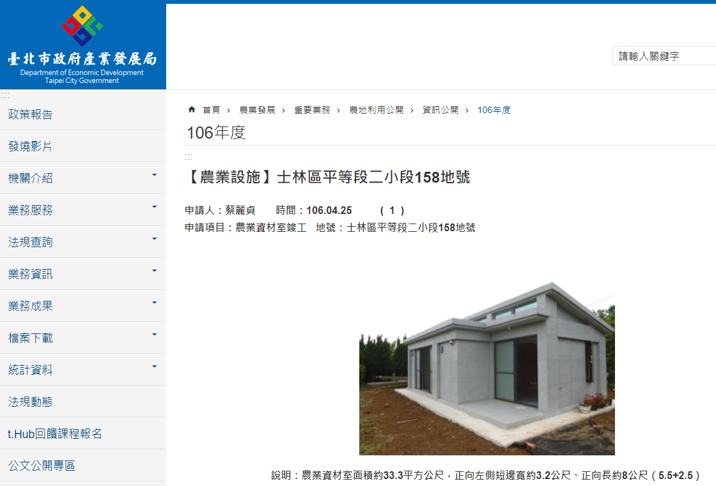
彰化縣
111年度 農地政策及管理法規講習(台中中興大學)
網路資料, 台北的資材室, 果然就是不一樣

Slide 28
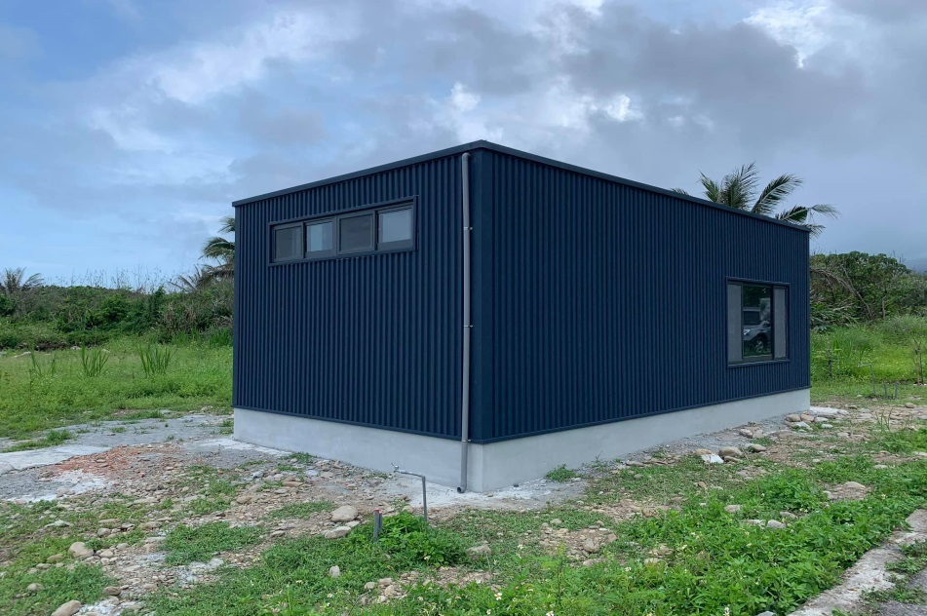
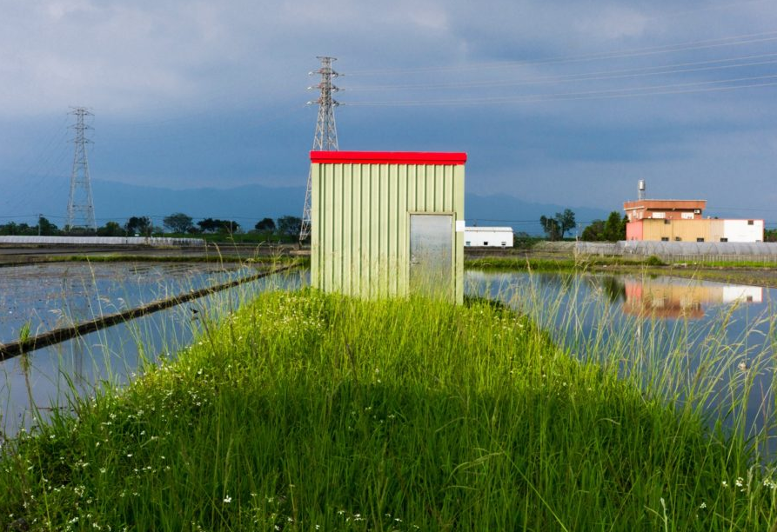
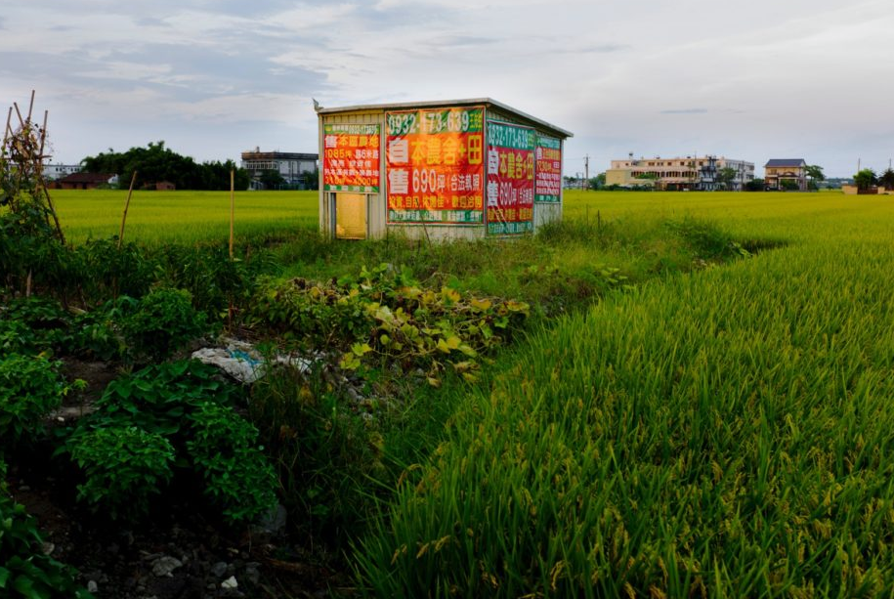
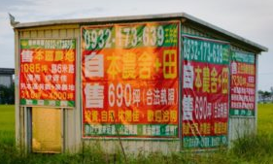
彰化縣
111年度 農地政策及管理法規講習(台中中興大學)
上面是鄉下的資材室, 下面是鄉下的農舍, 別傻傻都分不清

Slide 29
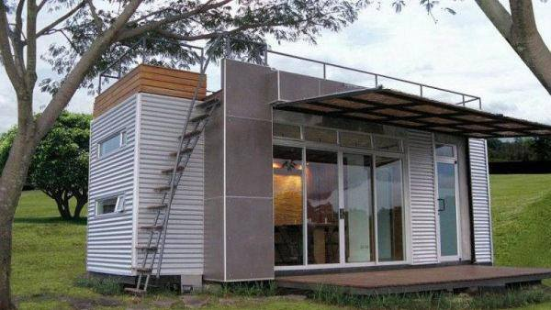
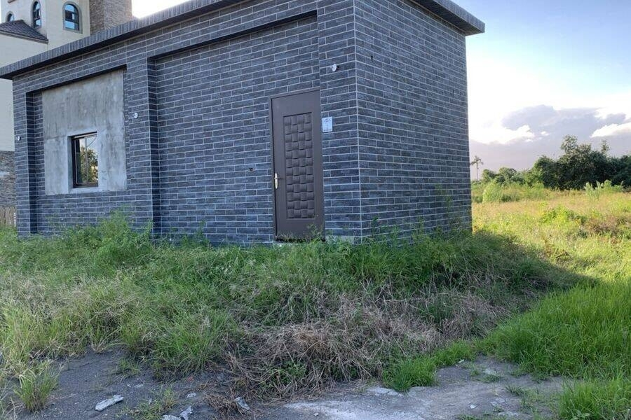
彰化縣
111年度 農地政策及管理法規講習(台中中興大學)
●申請資材室不會過的情況：
1. 申請有應補正事項，逾期仍不補正 (現場有違規設施、農作內容不足、書
面資料不足)。
2. 經營計畫內容明顯不合理 (農作經營不合理、設施規劃不合理、現況與書
面不符)。
3. 申請的土地類別、面積、設施規格與用途…等，未符合土地使用管制規則。
4. 申請後會妨礙道路通行，或農田灌溉與排水。
5. 農地上已經存在農舍 (因農舍本應包含放置資材與農事管理之用途)。

Slide 30
彰化縣
111年度 農地政策及管理法規講習(台中中興大學)
●常見農業設施：
溫室： 可配置溫度控制與換氣裝置，應配置溫濕環境控制、人工光源、植床或栽培床、養液或栽培介 質調配等相關設備；本設施應配置植物栽培區，並得配置溫濕度控制設施區、生產作業區、農業資材區、集貨運銷處理區、管理區等附屬設施所需空間；植物栽培區樓地板面積應達總樓地板面積50%以上；若附屬設置綠能設施，不得超過屋頂面積百分之四十。
網室： 有固定基礎之網室以一層樓為限，並應以可透光之塑膠布或遮陰網搭建。本細目設施不能做綠能設施(太陽能板)。
育苗作業室： 經營種類含種子、苗木或水稻秧苗繁殖等，得配置管理區、作業場所、土方堆置區、稻種冷藏區及器材儲放區等，樓地板最大興建面積以2500平方公尺為限。
農機具室： 樓地板興建面積依自有農機具(檢附農機使用證)及附掛犁具邊緣垂直投影面積2.5倍計算；但機型特殊經檢附證明文件者，不在此限。
不論任何理由, 都給到上限的,
請舉手? 為什麼?

Slide 31
彰化縣
111年度 農地政策及管理法規講習(台中中興大學)
●常見農業設施：
農糧產品加工室： 樓地板最大興建面積以990平方公尺為限，其中得包含管理區、冷藏(凍)貯存區、加工作業區、包裝區、出貨區、倉儲區、污染防治處理區等附屬設施所需空間。農糧產品加工之農糧原料(含蠶蜂類)必須連結農業生產經營之事實，且為加工原料之一。
管理室： 已申請農業生產設施且未設置管理區者，得單獨申請管理室，樓地板最大興建面積以150平方公尺為限。坐落之農業用地已興建農舍者，不得申請興建管理室。
集貨運銷處理室-集貨及包裝場所： 樓地板最大興建面積以990平方公尺為限，供花卉以外之農糧產品使用，依每1公噸集貨量樓地板興建面積53平方公尺；供花卉使用依每100把(盆)集貨量樓地板興建面積20平方公尺計算。
集貨運銷處理室-冷藏冷凍庫及儲存場所 ： 樓地板最大興建面積以990平方公尺為限， 供花卉以外之農糧產品使用，依每1公噸儲存量樓地板興建面積5平方公尺計算；供切花使用依每1000把儲存量樓地板興建面積2.6平方公尺計算，種球使用依每100箱儲存量樓 地板興建面積2.8平方公尺計算。
不論任何理由, 都給到上限的,
請舉手? 為什麼?

Slide 32
彰化縣
111年度 農地政策及管理法規講習(台中中興大學)

Slide 33
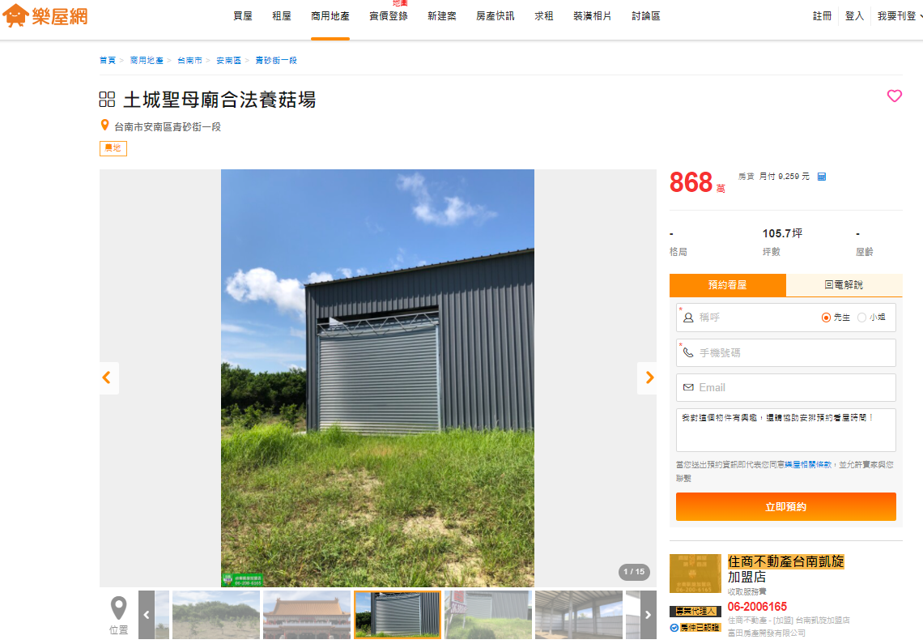
彰化縣
111年度 農地政策及管理法規講習(台中中興大學)
這是合法的

Slide 34
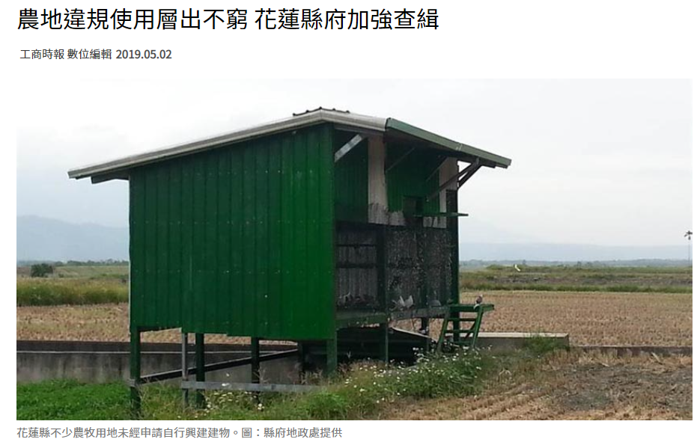
彰化縣
111年度 農地政策及管理法規講習(台中中興大學)
這是違法的
受限時間關係 不再討論下去…….

Slide 35
彰化縣
111年度 農地政策及管理法規講習(台中中興大學)
[第三部]
農 地 接 電
35

Slide 36
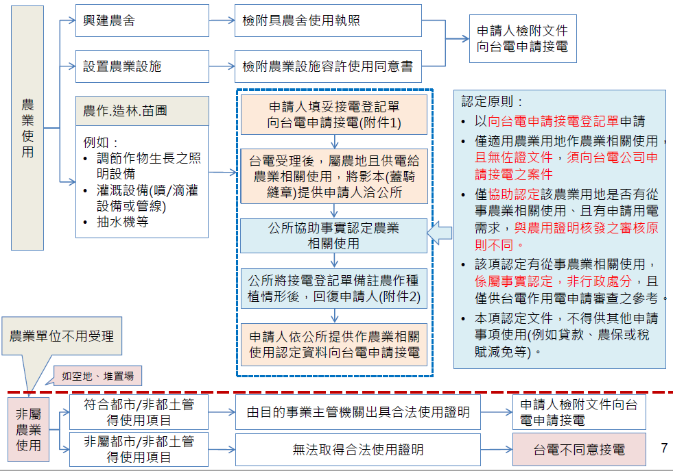
彰化縣
111年度 農地政策及管理法規講習(台中中興大學)

Slide 37
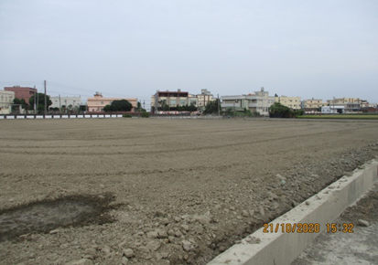
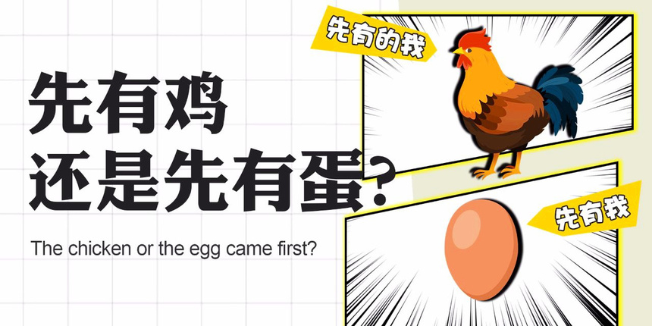
彰化縣
111年度 農地政策及管理法規講習(台中中興大學)
我就是沒有水, 才要申請用電取水
卻要求現況要農作?? 為什麼?

Slide 38
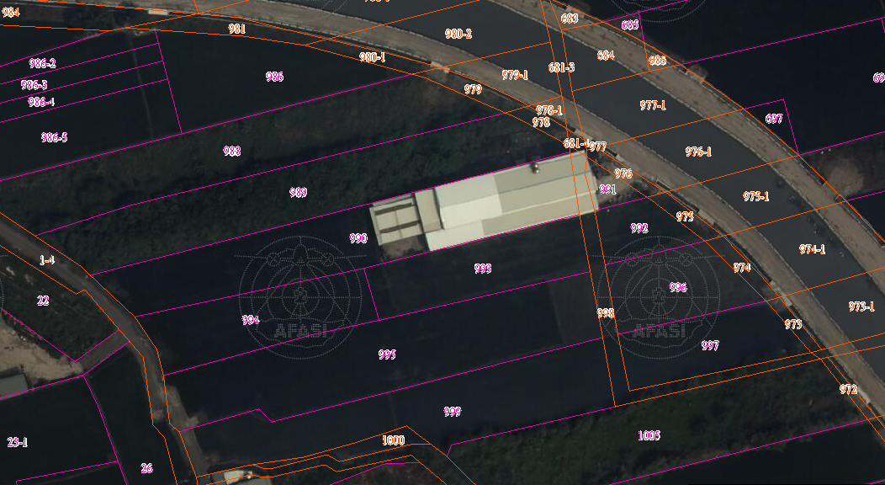
彰化縣
111年度 農地政策及管理法規講習(台中中興大學)
兄弟一人一半, 卻要整筆認定, 才能申請用電
違規的有水有電? 合法的卻沒電? 為什麼?

Slide 39
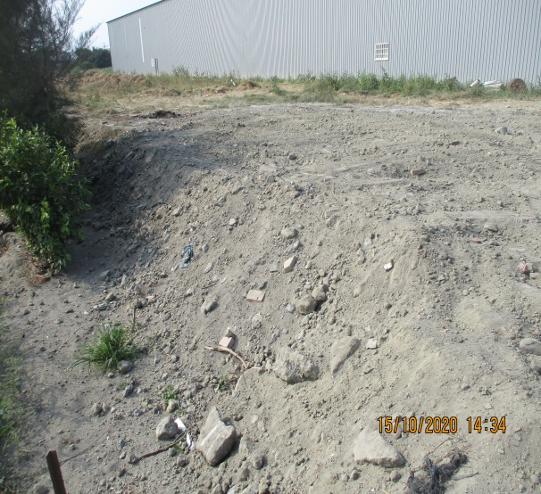
彰化縣
111年度 農地政策及管理法規講習(台中中興大學)
都已經寫填土增高了
台電卻推說 不給電 都市公所不給的

Slide 40
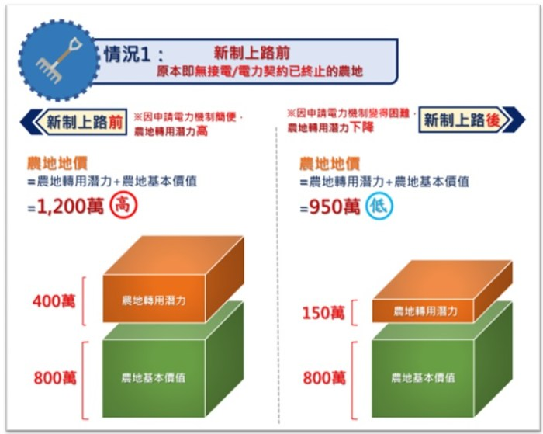
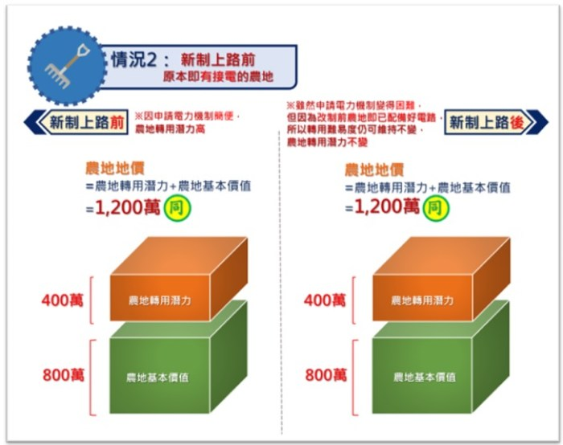
彰化縣
111年度 農地政策及管理法規講習(台中中興大學)
情況一：
新制上路前即無接電/電力契約已終止的空置農地，將在新制上路後減少「農地轉用」的價值，導致地價下降。
情況二：
新制上路前已有接電的農地，在新制上路後仍然可以保持「農地轉用」的價值，因此地價維持不變。
網路資料:
申請的項目 只要有利益頃向 問題就會一直來

Slide 41
簡報結束
感謝聆聽

Slide 42
彰化縣
111年度 農地政策及管理法規講習(台中中興大學)

